Slide 1
Ausbildungsreform aus der Perspektive der Hochschulen Von der bunten Vielfalt der Ausbildungsinstitute zurück an die Universitäten
PD. Dr. Michelle Brehm, Freie Universität Berlin, niedergelassene Therapeutin in KV Praxis und Privatdozentin Fachbereich Psychologie
Mitglied im Ausschuss „Aus-, Fort- und Weiterbildung“ und „Psychotherapie in Institutionen“ der Berliner Psychotherapeutenkammer

Slide 2
Heutige Situation an den Hochschulen vor der Reform
Klinische Psychologie nur mit wenigen Professoren vertreten. Schon über die Jahre hinweg an den Universitäten Einschränkung auf die Verhaltenstherapie,.Psychodynamische Richtungen, Gesprächspsychotherapie, Humanistische Verfahren nicht mehr vertreten.
Altes „Diplom“ eine bewehrte wissenschaftliche Grundlage, die eine freie Wahl der Studiengebiete erlaubte. Mit mehreren Umwegen oder Ausprobieren verschiedener beruflicher Tätigkeiten landeten ca 80 % hinterher im klinischen Bereich. Das garantierte Therapeuten mit Lebenserfahrung, die dann auch vielfältige Ausbildungen gewählt haben.
Psychotherapieforschung einseitig verengt auf quantitative naturwissenschaftliche Ansätze. Frage der Angemessenheit der Forschungsmethoden an den Gegenstand der Psychotherapie. Lücke zwischen Psychotherapieforschung die den wissenschaftlichen Rahmenbedingungen an den Universitäten angepasst ist und Forschung die von den Praktikern gelesen, rezipiert und gefordert wird, wächst was ebenfalls von allen Seiten festgestellt und diskutiert wird.
Die Umstellung auf Bachelor und Masterstudiengänge brachten eine Verschulung des Studiums mit der bekannten Kritik an dem Studium. Bp.:Übergang ins Masterstudium nicht gesichert und mit hohen Wartezeiten. Betreuung kapazitäten werden von allen Seiten als zu gering benannt.
Seit Jahren ist die finanzielle Ausstattung mit den wissenschaftlichem Personal , insbesondere Mittelbau an den Universitäten prekär , bzw wurde zurückgefahren bei wachsenden Studentenzahlen.

Slide 3
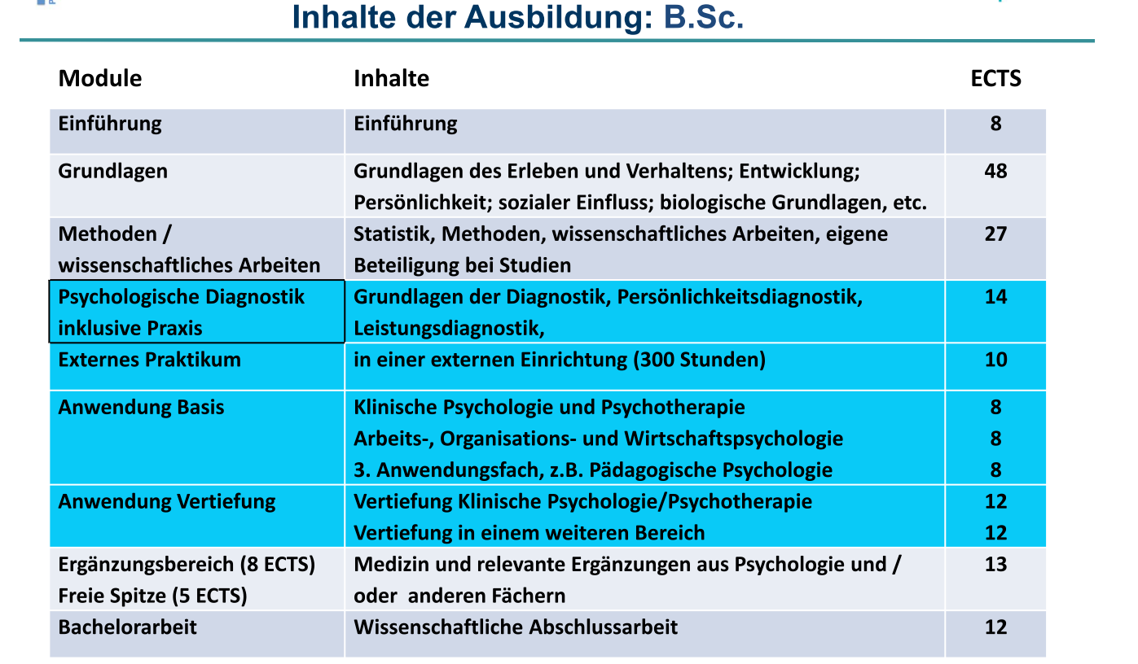
Vorschlag DGPs, Prof Dr. T. Fydrich 2016

Slide 4
Inhalte der Ausbildung: M.Sc. – Schwerpunkt: Klinische Psychologie und Psychotherapie 2016, Porf. Dr. Thomas Fydrich

Slide 5
Praxisorientierte Lehre Bachelor und Master
Angewandte Diagnostik
Intelligenz- und Leistungsdiagnostik, Persönlichkeits-diagnostik, Klinisch-psychologische Diagnostik, Neuropsychologische Diagnostik, Beobachtungs-methoden, Gutachtenerstellung
Experimentalpsychologisches und empirisches Praktikum (aktiv / passiv)
Klinische Psychologie / Psychotherapie
Basiskompetenzen / Gesprächsführung / Exploration
Praxis der Psychotherapie
Fallseminare (drei wiss. anerk. Verfahren / Methoden)
Altersbereiche: Kinder, Jugendliche, Erwachsene
Kooperation mit Weiterbildungsinstituten
(aktive) Begleitung (auch längerer) Behandlungen
->Lehrende mit Fachkunde
Klinische Psychologie / Psychotherapie
Vertiefung Störungsbilder / Problembereiche
Indikationsstellung
Praktika (600 Std. plus…)
stationär / ambulant
curricular / koordiniert
Praxisorientierte Lehre (Reflexion)
Reflektieren des eigenen Handelns
Persönliche Stärken und Schwächen
Affektregulation
Ethische Standarts
Integrierter Bestandteil der Praxisseminare
(z. B. in Form interatkioneller Fallarbeit)
->Verhindern nachteiliger Effekte im Therapieprozess

Slide 6
Beeindruckend, aber Gefahrenpunkte aus unserer Sicht
Zu wenig Geld von Ländern und Bund zur Verfügung gestellt , so dass ein Umbau des Studiums in dieser Art möglich ist.
Umwidmung der Professuren auf alle therapeutische Grundorientierung fraglich
Qualifizierte Dozenten (jetzt in an den Instituten (15- 25, 30 Jahre Praxiserfahrung, werden nicht an die Universitäten verlagert werden können (Bezahlung, Stellenpool, unkompatible Anforderungskriterien).
Forschung wird sich einer Main-Streamforschung unterordnen müssen (Quantitative Forschungsansätze), Drittmittelforschung erfordert Forschungsorientierung an Kriterien die nichts mit unserer Praxis zu tun haben.
Verknappung der Studienplätze
Mittelfristig werden die hohen Standards die wir jetzt haben für die Approbation heruntergesetzt werden, weil nicht umsetzbar
Verarmung der psychotherapeutische Landschaft

Slide 7
Heutige Situation an den Hochschulen vor der Reform
Positiv:
Trotzdem eine Vielfalt von Studiengängen und Ausbildungsinstituten.
Neben den Universitäten, entstanden und entstehen private Hochschulen, auf bzw. in denen ein Studium der Psychotherapie möglich ist und die auf den Beruf als Psychotherapeut ausbilden.
An den Instituten werden unterhalb der Verfahrensebene verschiedene Therapeutische Richtungen in der Ausbildung vertreten. Dazu eine Vielfalt von Psychotherapieinstituten an denen die Ausbildung auf hohem Niveau zum Psychotherapeuten möglich ist.
Übergangsmöglichkeiten bestehen

